Slide 1


APRESENTAÇÃO
EGTADM-P203
Modelos Competitivos e Plano de Negócio

Slide 2



Modelos Competitivos e Plano de Negócio
MINI CURRÍCULO DO PROFESSOR
Prof. Msc. Adm. Eco. Luiz Cláudio Brites Lobato
e-mail: luizlobato0101@gmail.com
site: http://luizlobato0101.wix.com/quasemilalunos
Endereço para acessar este CV: http://lattes.cnpq.br/3427030031014619
Formação:
Administrador e Economista – UFRRJ / UNESA
Especialista em Auditoria e Perícia Contábil - UNESA
Mestre em Planejamento Urbano e Educação – UFRJ
Diversas Especializações nas áreas de:
  Auditoria, Contabilidade, Educação, Marketing e Perícia.
Atuação:
Diretor Executivo do SINAERJ – (SINDICATO DOS ADMINISTRADORES DO ESTADO DO RIO DE JANEIRO)
Coordenador da Comissão de Relações Trabalhistas do CRA-RJ (Conselho Regional de administração)
Presidente do Conselho Municipal de Trabalho, Emprego e Renda de Nova Iguaçu - RJ (CMTER)
Diretor Executivo da Assertiva Inteligência Empresarial – Consultoria.

Slide 3


Modelos Competitivos e Plano de Negócio
Ementa da Disciplina:
A disciplina utiliza-se de processo de conhecimento sobre os clientes e desenvolve as aplicações de modelagem de negócios baseada no CANVAS e plano de negócios.
Objetivos Gerais de Aprendizagem da Disciplina
      identificar a real necessidade de um cliente;
      modelar um negócio com uso de canvas;
      estruturar um plano de negócios.
Bibliografia Básica
WILDAUER, E. W. Plano de negócios: elementos constitutivos e processo de elaboração. Curitiba : Intersaberes, 2012) (Biblioteca Virtual da Peaarson)
BIAGIO, L.A. Como Elaborar um Plano de Negócios. Barueri, SP: Manole, 2013.(Biblioteca Virtual da Pearson)
ZAVADIL, P.R. Plano de Negócios: Uma Ferraent de Gestão. Curitiba: InterSaberes, 2013 (Biblioteca Virtual da Pearson)

Slide 4


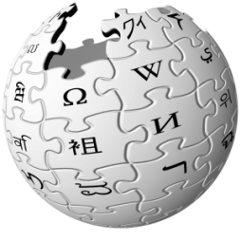

Modelos Competitivos e Plano de Negócio
Estrutura da Disciplina
Unidade 1 – Introdução: Distinguindo Modelo de Negócios de Plano de Negócios
1.1 Compreendendo um modelo de negócios
1.2 Conhecendo um Plano de Negócios
1.3 Diferenciando Modelos de Negócios
1.4 Indentificando e avaliando oportunidades
Unidade 2 – Modelo de Negócio Competitivo
2.1 Reconhecendo empreendimentos inspiradores e inovadores
2.2 Compreendendo e analisando Job-to-be-done: a visão real do cliente
2.3 Modelando Negócios Competitivos com CANVAS
2.4 Testando o Modelo
Unidade 3 – Das ideias ao projeto
3.1 Identificando uma Oportunidade de Negócio
3.2 Elaborando um Modelo de Negócio
3.3 Testando um Plano de Negócios
3.4 Do modelo ao Plano de Negócios
Unidade 4 – Plano de Negócio
4.1 Elaborando um plano de negócios
4.2 Apresentando um plano de negócios
4.3 Criando controles para implementação de um plano de negócios
4.4 Apresentando uma Proposta de Negócio

Slide 5
Modelos Competitivos e Plano de Negócio
Critérios de Avaliação:
Primeira avaliação (A1): Prova escrita (10,0 pontos);
Segunda avaliação (A2): Prova escrita (9,0 pontos) + APS (1,0 ponto);
Terceira avaliação (A3): Prova escrita (10,0 pontos)
Composição das Provas: As provas serão compostas por questões objetivas (entre 70% e 80% da quantidade total de questões da prova; entre 60% e 80% do valor total da prova) e discursivas (entre 20% e 30% da quantidade total de questões da prova; entre 20% e 40% do valor total da prova), elaboradas de acordo com o Regulamento de Elaboração de Provas Escritas da Escola Superior de Gestão e Tecnologia.
Atividade Prática Supervisionada (APS): Trabalhos em grupos, resenhas, seminários, relatórios, estudos dirigidos entre outras formas de execução, cujo detalhamento está disponível no plano de ensino.
Para a aprovação na disciplina, o aluno deverá:
Obter frequência igual ou superior a 75% (setenta e cinco por cento) nas atividades escolares da disciplina.
Obter nota igual ou superior a 6,0 (seis) pontos na média da disciplina.
Obter grau igual ou superior a 4,0 (quatro) em, pelo menos, duas das três avaliações.

Slide 6


AULA 01
Unidade 1
Introdução: Distinguindo Modelo de Negócios de Plano de Negócios
1.1 - Compreendendo um modelo de negócios
1.2 - Conhecendo um Plano de Negócios
1.3 - Diferenciando Modelos de Negócios
1.4 - Indentificando e avaliando oportunidades
Horário:
Início: 8:00 / Término: 10:30
Prof. Msc. Adm. Eco. Luiz Lobato

Slide 7
Modelos Competitivos e Plano de Negócio
Distinguindo Modelo de Negócios de Plano de Negócios
1 - O Empreendedor, o Conhecimento e a Cultura Empreendedora.
O mundo tem passado por várias transformações em curto período de tempo, principalmente no século XX, quando foi criada a maioria das invenções que revolucionaram o estilo de vida das pessoas.
Geralmente, essas invenções são frutos de inovação, de algo inédito ou de uma nova visão de como utilizar coisas já existentes, mas que ninguém antes ousou olhar de outra maneira.
Por trás dessas invenções, existem pessoas ou equipes de pessoas com características especiais que são visionárias, questionam, arriscam, querem algo diferente, fazem acontecer e empreendem.
Para Salim e Silva (2009), muitas vezes são inovações incríveis e outras são apenas iniciativas práticas que acrescentam algo bem conhecido em um lugar onde ainda não havia sido implementado. Por exemplo, podem estar capitaneando um projeto inovador como a criação de uma vacina que vai livrar o mundo de um mal terrível ou podem estar apenas instalando uma padaria onde não havia nenhuma.

Slide 8
Modelos Competitivos e Plano de Negócio
Distinguindo Modelo de Negócios de Plano de Negócios
Vamos agora voltar no tempo: naquela época, ainda não havia as grandes construções e obras que ficaram famosas na humanidade e nem mesmo as cidades, nem as mais antigas.
Quem teve a ideia de construir tudo isso? Quem tomou a iniciativa de organizar as pessoas naquele tempo para que construíssem as cidades, as casas, o comércio e as obras monumentais?
Certamente você poderia responder de um modo genérico que foi o ser humano. Mas, entre aqueles homens todos, havia alguns que tomavam as iniciativas, que estimulavam os demais a fazerem o esforço necessário para criar cada nova construção, que corriam o risco de ser responsáveis pelo fracasso quando alguma coisa não desse certo. Aqueles eram, já naquela época, os empreendedores. Por isso, dizemos que o Empreendedorismo é um movimento que tem a mesma idade da raça humana. Nasceu junto com os empreendedores.
O admirável filósofo grego Platão (viveu de 428 a.C. até 348 a.C.) acreditava que quando os homens viviam nas cavernas ainda temiam a natureza e seus fenômenos. Por isso, viviam trancafiados, procurando apenas solucionar seus problemas básicos de subsistência.

Slide 9

Modelos Competitivos e Plano de Negócio
Distinguindo Modelo de Negócios de Plano de Negócios
C U R I O S I D A D E
O mito da caverna encontra-se no livro de Platão intitulado A República.
Resumindo, poderíamos usar o texto da Wikipedia* para que vocês saibam de que trata essa alegoria de Platão: “Imaginemos um muro bem alto separando o mundo externo e uma caverna. Na caverna existe uma fresta por onde passa um feixe de luz exterior. No interior da caverna permanecem seres humanos, que ali nasceram e cresceram. Ficam de costas para a entrada, acorrentados, sem poder de locomoção, forçados a olharem somente a parede do fundo da caverna, onde são projetadas sombras de outros homens que, além do muro, mantêm acesa uma fogueira. Os prisioneiros julgam que essas sombras sejam a realidade. Um dos prisioneiros decide abandonar essa condição e fabrica um instrumento com o qual quebra os grilhões. Aos poucos vai se movendo e avança na direção do muro e o escala, com dificuldade enfrenta os obstáculos que encontra e sai da caverna, descobrindo não apenas que as sombras eram feitas por homens como eles, e mais além todo o mundo e a natureza.” Voltando ao mito da caverna, a interpretação de Platão é que o ser humano, com suas crenças e superstições, muitas vezes acorrenta a si próprio e impede seu desenvolvimento e, ainda, aponta que o caminho para a libertação está no conhecimento racional, sistemático e organizado, tal como o que encontramos na ciência (SALIM E SILVA, 2009).
O texto completo está disponível em: http://www.historianet.com.br/conteudo/default.aspx?codigo =796 – O mito da caverna, e no endereço: http://pt.wikipedia.org/wiki/Mito_da_caverna

Slide 10
Modelos Competitivos e Plano de Negócio
Distinguindo Modelo de Negócios de Plano de Negócios
Assim, os empreendedores são pessoas diferenciadas, que possuem motivação singular, apaixonadas pelo que fazem, não se contentam em ser mais um na multidão, querem se reconhecidas e admiradas, referenciadas e imitadas, querem deixa um legado.
Uma vez que os empreendedores estão revolucionando o mundo, seu comportamento e o próprio processo empreendedor devem ser estudados e entendidos (DORNELLAS, 2005, pg. 21).
Para isso, vamos levá-lo a compreender que o Empreendedorismo é algo que o ser humano já pratica há muitos séculos — desde que começou a sair de casa para caçar e trazer o alimento para o sustento da família.
Claro que a forma como o Empreendedorismo é praticada hoje difere muito daquela que se observava no tempo das cavernas, mas a essência é similar.
Uma característica marcante do ser humano é sua proatividade na busca de melhor qualidade de vida, em qualquer época e independentemente de sua condição.

Slide 11
Modelos Competitivos e Plano de Negócio
Distinguindo Modelo de Negócios de Plano de Negócios
Na realidade, os pesquisadores do empreendedorismo concordam em dizer que a origem desse conceito está nas obras de Cantillon, que era um banqueiro no século XVIII, mas que hoje seria qualificado de investidor em capital de risco.
O interesse de Cantillon pelos empreendedores não era um fenômeno isolado na época. Este interesse harmonizava-se com o ideário dos pensadores liberais da época que exigiam, entre outros, liberdade plena para que cada um pudesse tirar o melhor proveito dos frutos de seu trabalho.
Para ele, o empreendedor era aquele que comprava matéria-prima por um preço certo para revendê-la a preço incerto. Ele entendia, no fundo, que, se o empreendedor lucrara além do esperado, isto ocorrera porque ele havia inovado: fizera algo de novo e de diferente.
Empreendedor: O termo empreendedor vem do inglês entrepreneur — significa aquele que assume riscos e começa algo novo. O empreendedor é a pessoa que consegue fazer os planos acontecerem, pois é dotado de sensibilidade para os negócios, tem desenvoltura para a área financeira e além de uma capacidade de identificar as oportunidades.

Slide 12
Modelos Competitivos e Plano de Negócio
Distinguindo Modelo de Negócios de Plano de Negócios
Atualmente, segundo Salim e Silva (2009), estamos vivenciando um momento especial do Empreendedorismo: é reconhecido pelo seu valor como promotor de desenvolvimento econômico, por sua capacidade de gerar empregos, pela criação de produtos inovadores, pela atuação na busca de soluções para questões sociais e até mesmo pela sua inclusão em programas governamentais com o objetivo de conseguir fazer acontecer o desenvolvimento local e regional.
Vejamos mais algumas invenções e conquistas mais importantes do século XX.
1903 Avião Motorizado
1915 Teoria Geral da relatividade de Einstein
1923 Aparelho televisor
1928 Penicilina
1937 Náilon
1943 Computador
1945 Bomba atômica
1947 Descoberta da estrutura do DNA abrindo caminho para a engenharia genética
1957 Sputnik, o primeiro satélite
1958 Laser
1961 O homem vai ao espaço
1967 Transplante de coração
1969 O homem chega a Lua Início da internet Fabricação do Boeing 747
1970 Microprocessador
1989 Internet: World Wide Web
1993 Clonagem de embriões humanos
1997 Primeiro animal clonado: ovelha Dolly
2000 Sequenciamento do genoma humano

Slide 13
Modelos Competitivos e Plano de Negócio
Distinguindo Modelo de Negócios de Plano de Negócios
Segundo Dornellas (2005), especialmente no século XX, o empreendedorismo sofreu influência das teorias e escolas da administração, que predominaram em determinados períodos do século, em virtude de contextos sociopolíticos, culturais, de desenvolvimento tecnológico, de desenvolvimento e consolidação do capitalismo, entre outros.
O quadro a seguir mostra quais desses conceitos foram mais determinantes:
  no início do século, foi o movimento da racionalização do trabalho;
  na década de 1930, o movimento das relações humanas;
  nas décadas de 1940 e 1950, o movimento do funcionalismo estrutural;
  na década de 1960, o movimento dos sistemas abertos;
  nos anos 70, o movimento das contingências ambientais.
No momento presente, não se tem um movimento predominante, mas acredita-se que o empreendedorismo irá, cada vez mais, mudar a forma de se fazer negócios no mundo.

Slide 14
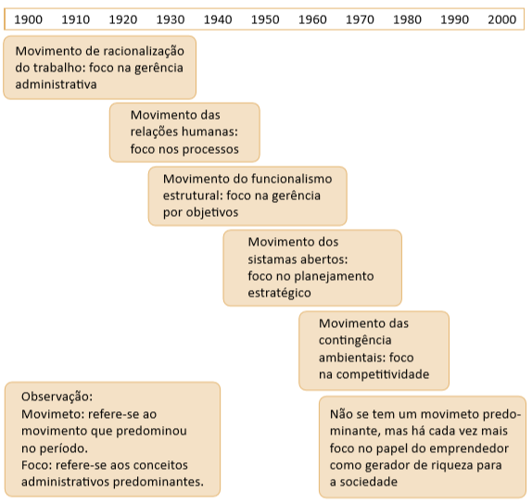
Modelos Competitivos e Plano de Negócio
Distinguindo Modelo de Negócios de Plano de Negócios

Slide 15
Modelos Competitivos e Plano de Negócio
Distinguindo Modelo de Negócios de Plano de Negócios
2 - Conceituação e Origem
A ideia de uma sociedade centrada no mercado e na livre iniciativa força a criação de fortalecimento de aparatos operacionais e estratégicos que permitam a melhor otimização dos recursos envolvidos no sistema produtivo.
Assegurar a competitividade e a produtividade, o que implica em capacidade de adaptar-se, do ponto de vista institucional e técnico, às condições variáveis de mercado, passa ser uma necessidade imperativa em uma economia de empresas em competição.
Todos estes aspectos, consolidados a partir da Revolução Industrial, constituem-se em fatores favoráveis para o fortalecimento do ideal capitalista de maximização dos lucros.
Nestas circunstâncias, o empresário é motivado a projetar-se como ator social que encarna a capacidade de empreender, inovar e assumir riscos.
Uma vez compreendido o que os empreendedores são e de onde vieram, é preciso conceituar de modo mais preciso o Empreendedorismo, o movimento que engloba o que os empreendedores fazem.

Slide 16
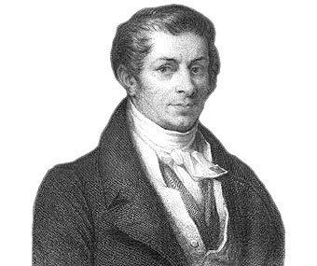
Modelos Competitivos e Plano de Negócio
Distinguindo Modelo de Negócios de Plano de Negócios
A palavra “empreendedor” surgiu na França, com significado de: aquele que assume riscos e começa algo novo.
Por volta de 1800 Jean Baptiste Say considerou o Entrepeneur um dos fatores de produção ao lado da terra, do trabalho e do capital.
Para Say, o empreendedor é definido como alguém que combina e organiza os fatores para viabilizar a produção.
Cabem a ele então as funções de gerenciamento e organização de recursos. Say foi então o primeiro a associar o empreendedor com a atividade de gestão (HEBERT & LINK, 1988).
Say foi também o primeiro a definir as fronteiras sobre o que é ser empreendedor, dentro do entendimento moderno do termo, e o primeiro a delinear a diferença entre empreendedor e capitalista.

Slide 17
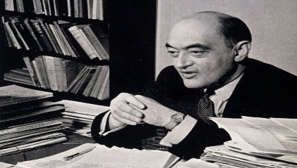
Modelos Competitivos e Plano de Negócio
Distinguindo Modelo de Negócios de Plano de Negócios
O economista austríaco Joseph Alois Schumpeter (1883-1950) é um dos autores modernos de maior expressão dentro da teoria moderna do empreendedorismo.
Foi Schumpeter quem redefiniu o papel do empreendedor (que perdurava desde os teóricos clássicos da economia) e introduziu a função de criar mudanças na alocação de recursos como própria do empreendedor.
A obra de Schumpeter (1982) foi publicada no início do século XX e hoje é referência para os estudiosos desse tema. O autor destaca, principalmente, o papel do empreendedor como “motor da atividade econômica” e sua função de romper com a ordem econômica pré-estabelecida, sendo o primeiro a preocupar-se com o impacto do empreendedorismo no desenvolvimento econômico e social das nações.
Para Schumpeter, “O empreendedor é uma pessoa que destrói a ordem econômica existente introduzindo novos produtos e serviços, criando novas formas de organização e explorando novos materiais.” (SALIM E SILVA, 2009). Ele atribuía aos empreendedores a função de trazer a inovação para o mercado e, portanto, considerava-os responsáveis por destruir a ordem econômica, provocando a necessidade de se gerar uma nova ordem.

Slide 18
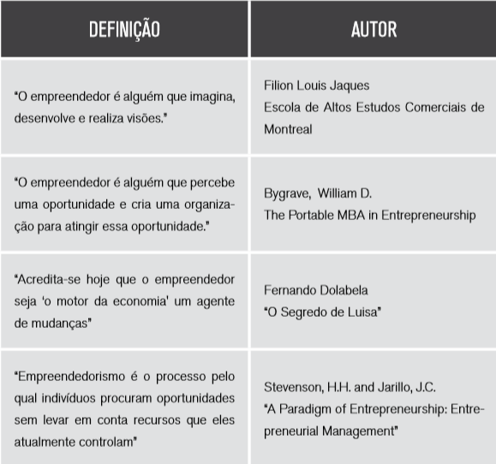
Modelos Competitivos e Plano de Negócio
Distinguindo Modelo de Negócios de Plano de Negócios
A seguir temos algumas definições modernas e aceitas de empreendedorismo que foram reunidas pelo programa Unisul de empreendedorismo:

Slide 19
Modelos Competitivos e Plano de Negócio
Distinguindo Modelo de Negócios de Plano de Negócios
3 - Elementos do Conceito de Empreendedorismo
Agumas reflexões a respeito dos empreendedores:
1. São caracterizados por um conjunto de comportamentos e de hábitos que podem ser adquiridos, praticados e desenvolvidos.
Seria imaginar que esses indivíduos têm comportamentos e hábitos que lhes são típicos e que há possibilidade de agrupá-los e traçar uma espécie de perfil empreendedor. Naturalmente, isso facilitaria muito a identificação do empreendedor, mas, apesar de existir um conjunto de características capazes de atender a tais requisitos, não se pode dizer que todos os empreendedores cabem neste molde. Assim, é praticamente impossível traçar um perfil único que sirva a todos, mas é possível definir conjuntos de características mais frequentemente encontradas.
2. Adotam clara atitude proativa de observação da realidade, que os leva a ter uma boa percepção das oportunidades.
Esta parece ser a principal dessas características e é, certamente, a com mais frequência encontrada nos empreendedores.

Slide 20
Modelos Competitivos e Plano de Negócio
Distinguindo Modelo de Negócios de Plano de Negócios
3. São capacitados para capturar e avaliar oportunidades e, a partir de suas ideias, desenvolver planos para realizar seus objetivos.
Nem sempre são capacitados, mas é comum que aprendam rapidamente, como um meio, devido a sua vontade de realizar objetivos.
4. Desenvolvem habilidade para obter apoio de colaboradores e de financiadores para seus empreendimentos.
Há empreendedores solitários, mas o mais comum é que sejam comunicativos e até mesmo insistentes em divulgar e convencer as pessoas de suas ideias, de seus benefícios e da viabilidade de seus projetos.
São habituados a tomar decisões.
Empenhados fortemente em realizar suas ideias, os empreendedores precisam tomar decisões importantes e, por isso, necessitam conhecer métodos para a tomada segura de decisões.
6. Buscam incessantemente criar valor para a sociedade através de seus empreendimentos. O reconhecimento da sociedade é relacionado ao valor criado e, por isso mesmo, ambicionando esse reconhecimento, empreendedores se acostumam a buscar soluções para os problemas e a usar a inovação para gerar seus empreendimentos.

Slide 21
Modelos Competitivos e Plano de Negócio
Distinguindo Modelo de Negócios de Plano de Negócios
Um aspecto complementar para a compreensão do Empreendedorismo, segundo Salim e Silva (2009) está ligado ao ambiente em que ele se processa, vinculando-se às mais diversas atividades, tais como:
Inovação — Compreende, além das invenções ou das novidades tecnológicas que geram novos produtos, a inovação em processos, tal qual a de venda, produção ou apresentação. A inovação é, possivelmente, o centro do ambiente do empreendedor.
Comunicação — O advento do e-mail é algo que mudou os costumes das pessoas e muitos outros engenhos tecnológicos. O fato é que, atualmente, as pessoas têm muito maior rapidez, menor custo e maiores alternativas de comunicação
Informação — Há alternativas novas, como a informação pela Internet, a proliferação de canais de TV, alguns deles acompanhando sua área de interesse em tempo real. Um dado importante nessa área é a constatação da pujança dos canais de TV dedicados a transmitir informação, como a CNN, a BBC em sua nova visão e as GloboNews, RecordNews eBandNews, no Brasil. Lembramos como são recentes essas conquistas: a CNN foi fundada por Ted Turner em 1980, certamente sem imaginar o quanto se tornaria tão importante como meio de informação e em um prazo tão curto.

Slide 22
Modelos Competitivos e Plano de Negócio
Distinguindo Modelo de Negócios de Plano de Negócios
d) Distribuição — A base logística prolifera em todo mundo a partir do momento em que o comércio internacional tem aumentado a cada ano em velocidade crescente. Mesmo em situações de crise financeira, com alguma redução no ritmo de crescimento, será apenas por algum tempo e como forma de reordenamento e, talvez, até de mudança dos participantes.
e) Tecnologia — A velocidade de mudança é incrível — o trem antigo, que funcionava em 1900, corria a uma velocidade de 50 km/h e ainda existe operacionalmente em diversos lugares do mundo. A geração seguinte de trens que vieram após os anos 50, andavam a 100 km/h e isso já foi uma evolução formidável; logo em seguida, já nos anos 80, víamos os trens de alta tecnologia cruzando os países da Europa e Japão em uma velocidade mais típica dos aviões, de 500 km/h. Mas, se o trem bala corre a 500 km por hora, certamente os aviões estão correndo muito mais, e essa é a história da tecnologia hoje — parece que sua capacidade de evolução é ilimitada.

Slide 23
Modelos Competitivos e Plano de Negócio
Distinguindo Modelo de Negócios de Plano de Negócios
f) Globalização — Essa palavra tem muitas conotações e é tão importante para compreendermos o mundo de hoje que vamos dedicar um capítulo deste livro para tratar disso. Em sua conceituação, cuidaremos de aspectos como velocidade dos negócios, conectividade entre mercados e pessoas e intangibilidade, como novo fator de valor na economia, conduzindo a uma nova forma de avaliação das empresas. Também vamos tratar do que aconteceu no relacionamento entre os países pobres e ricos em razão da globalização.
g) Novos conceitos — Muitos conceitos têm surgido, como responsabilidade social, time to market (tempo para chegar ao mercado), mas se pode observar que a vida adquiriu uma velocidade muito maior, com as vantagens e as desvantagens que isso pode carregar. Até a ética teve de ser reinventada para poder atender às novas situações que a Internet aporta: tanto os males incríveis da pedofilia virtual (fator de aceleração de um comportamento na sociedade real), como o conforto de comprar sem sair de casa e as novas regras éticas de relacionamento entre vendedor e comprador. Surgem novos mecanismos de aprender ou de rapidamente consultar uma enciclopédia moderna utilizando-se a Internet.

Slide 24
Modelos Competitivos e Plano de Negócio
Distinguindo Modelo de Negócios de Plano de Negócios
4 - Empreendedorismo e a geração de novos conhecimentos
De acordo com DRUCKER, o recurso econômico básico no mundo contemporâneo – “os meios de produção”, para usar uma expressão dos economistas – não é mais o capital, nem os recursos naturais (a “terra” dos economistas), nem a “mão de obra”.
Ele é e será o conhecimento. As atividades centrais de criação de riqueza não serão nem a alocação de capital para uso produtivo, nem a “mão de obra”. [...].
Hoje o valor é criado pela “produtividade” e pela “inovação”, que são aplicações do conhecimento ao trabalho. Os principais grupos sociais da sociedade do conhecimento serão os “trabalhadores do conhecimento” – executivos que sabem como alocar conhecimento para usos produtivos, assim como os capitalistas sabiam como alocar capital para isso, profissionais do conhecimento e empregados do conhecimento”. Por volta de 1960, esse autor criou as expressões “Trabalho do conhecimento” e “Trabalhador do Conhecimento”.
A maioria dos funcionários das empresas do conhecimento são profissionais altamente qualificados e com alto nível de escolaridade – isto é, são trabalhadores do conhecimento.

Slide 25
Modelos Competitivos e Plano de Negócio
Distinguindo Modelo de Negócios de Plano de Negócios
A função deste trabalhador é transformar informação em conhecimento.
Os ativos intangíveis hoje são muito mais valiosos que os bens tangíveis. Você pode questionar aqui que isso é uma pequena minoria. Mas observe, já foi uma minoria bem menor e hoje está se expandindo.
O verdadeiro líder é aquele que sabe transmitir o conhecimento, criando novos líderes. O “trabalhador do conhecimento”, portanto, é sobretudo alguém que incorporou ao seu modelo mental e às suas atividades uma postura mais pró-ativa.
É aquele também que, tendo em vista a complexidade do mundo em que vive, sabe que ninguém mais detém sozinho o conhecimento necessário para que as coisas aconteçam.
Portanto, sua autoimagem não é a de “mais uma peça na engrenagem”, um “recurso humano”, como acontecia na era industrial, mas sim a de alguém que faz a diferença.

Slide 26


Modelos Competitivos e Plano de Negócio
Distinguindo Modelo de Negócios de Plano de Negócios
ATIVIDADE DE AULA: CASE 01.
Os empreendedores seriam mais audaciosos, sagazes, famintos do que os demais?
Seriam gênios malucos?
Não é bem assim.
Eles acreditam em algo, aprendem a avaliar os riscos e as possibilidades e têm o hábito de agir de um modo que os faz parecer audaciosos e sagazes.
Essa é a observação que se pode fazer a respeito da realidade de um número significativo de empreendedores.
Por vezes, seu sonho é muito prematuro para ser realizado com os recursos da tecnologia e da cultura daquela época, mas não são loucuras impossíveis.
Outras vezes não se transformam em sucesso econômico, mas ajudam a melhorar a vida das pessoas (SALIM E SILVA, 2009).

Slide 27
AULA 02
Unidade 2
Modelo de Negócio Competitivo
2.1 - Reconhecendo empreendimentos inspiradores e inovadores
2.2 - Compreendendo e analisando Job-to-be-done: a visão real do cliente
2.3 - Modelando Negócios Competitivos com CANVAS
2.4 - Testando o Modelo
Horário:
Início: 8:00 / Término: 10:30
Prof. Msc. Adm. Eco. Luiz Lobato

Slide 28
Modelos Competitivos e Plano de Negócio
Modelo de Negócio Competitivo
1 - O Processo Empreendedor
A decisão de tornar-se empreendedor pode ocorrer aparentemente por acaso. Isso pode ser testado fazendo-se uma pergunta básica a qualquer empreendedor que você conhece: o que o levou a criar sua empresa?
Não se surpreenda se a maioria das respostas for: não sei, foi por acaso... Na verdade, essa decisão ocorre por fatores externos, ambientais e sociais, por aptidões pessoais ou devido a um somatório de todas essas condições, que são críticas para o surgimento e o crescimento de uma nova empresa.
O processo empreendedor inicia-se quando um evento gerador desses fatores possibilita o início de um novo negócio. Abaixo relatamos os principais fatores que iniciam e contribuem, de uma ou outra maneira, para esse processo:
Fatores pessoais: Auto-realização, valores pessoais, preferências, educação, experiência, insatisfação com o trabalho, demissão, idade.

Slide 29

Modelos Competitivos e Plano de Negócio
Modelo de Negócio Competitivo
Fatores sociológicos: Networking, equipes, influência familiar, modelos de
sucesso.
Fatores ambientais: Oportunidade, impulso criativo, competição, recursos, políticas públicas.
Fatores organizacionais: disponibilidade de equipe, estratégia, estrutura, cultura, produtos & serviços entrantes ou inéditos.
Reunidos esses fatores (ou boa parte deles), podemos então entender as fases do processo empreendedor:
  Identificar e avaliar a oportunidade;
  Desenvolver o plano de negócios;
  Determinar e captar os recursos necessários;
  Gerenciar a empresa criada.

Slide 30

Modelos Competitivos e Plano de Negócio
Modelo de Negócio Competitivo
2 – Fases do Modelo de Negócio
I. Identificar e avaliar a oportunidades:
• Criação e abrangência da oportunidade;
• Valores percebidos e reais da mesma;
• Riscos e retornos;
• Oportunidade X habilidades e metas;
• Situação dos competidores.
II. Gerenciar o empreendimento:
• Estilo de gestão
• Fatores críticos de sucesso
• Identificação de problemas atuais e potenciais
• Implementação de sistemas de controle
• Entrada em novos mercados
• Marketing
Desenvolver o plano de negócio:
• Sumário executivo
• Conceituação do empreendimento
• Equipe de gestão
• Mercado e competidores
• Marketing e vendas
• Estrutura e operação
• Análise estratégica
• Plano financeiro
• Apêndices e anexos

Slide 31
Modelos Competitivos e Plano de Negócio
Modelo de Negócio Competitivo
IV. Plano de viabilidade econômica e captar recursos:
• Recursos pessoais
• Recursos de amigos e parentes
• Angels
• Capitalistas de risco (investidores)
• Bancos
• Incubadoras
• Governo
Embora as fases sejam apresentadas de forma sequencial, nenhuma delas precisa ser completamente concluída para que se inicie a seguinte.
Por exemplo, ao se identificar e avaliar uma oportunidade (fase 1), o empreendedor deve ter em mente o tipo de negócio que deseja criar (fase 4). Muitas vezes ocorre ainda um outro ciclo de fases antes de se concluir o processo completo. É o caso em que o empreendedor elabora o seu primeiro plano de negócios e, em seguida, apresenta-o para um capitalista de risco, que faz várias críticas e sugere ao empreendedor mudar toda a concepção da empresa antes de vir procurá-lo de novo.

Slide 32
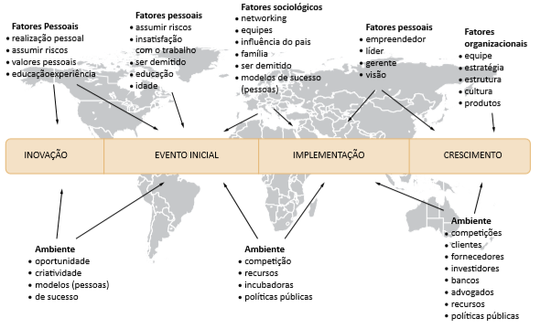
Modelos Competitivos e Plano de Negócio
Modelo de Negócio Competitivo
Nesse caso, o processo chegou até a fase 3, e voltou novamente para a fase 1, recomeçando um novo ciclo sem ter concluído o anterior. O empreendedor não deve desanimar diante dessa situação, que é muito frequente. O quadro a seguir resume o processo:

Slide 33
Modelos Competitivos e Plano de Negócio
Modelo de Negócio Competitivo
ATIVIDADE DE AULA: CASE 01.
Empreendedorismo por oportunidade cresce no Brasil A nova edição da pesquisa Global Entrepreneurship Monitor divulgada terça-feira (6 de Abril de 2010), mostra que, mesmo com a crise financeira internacional, o Brasil atingiu a sua maior taxa de empreendedorismo por oportunidade: 9,4% contra 5,9% da taxa de empreendedorismo por necessidade. Nas últimas nove edições da Pesquisa GEM, a taxa de empreendedorismo por oportunidade vem demonstrando crescimento gradativo, passando de 8,5%, em 2001, para 9,4%, em 2009. Os responsáveis pela pesquisa (IBQP e Sebrae) explicam que a elevação em 2009 se deve ao alto crescimento ocorrido isoladamente nos empreendimentos nascentes, que passou de 2,93%, em 2008, para 5,78%, em 2009. Deste último dado, 4,3% são empreendimentos nascentes por oportunidade. No ranking dos países com nível comparável de desenvolvimento econômico o Brasil é o sexto mais empreendedor, com taxa de 15,3%, o que equivale a 18,8 milhões de pessoas. A taxa geral se refere à soma dos empreendimentos novos (que surgiram nos últimos três anos e meio), que foi de 9,75%, e dos empreendimentos nascentes (com até três meses de vida ou ainda em processo de criação), que ficou em 5,78%. A atual taxa está acima da média histórica do Brasil, que é de 13%. Em 2008, a taxa ficou em 12%.

Slide 34
Modelos Competitivos e Plano de Negócio
Modelo de Negócio Competitivo
ATIVIDADE DE AULA: CASE 01.
Na China, 18,8% da população adulta (169 milhões de pessoas) é empreendedora. Apesar desse grande número, a proporção é de um empreendedor por oportunidade para cada um por necessidade. Já na Rússia, o número de empresários é menor, com taxa de 3,9% (1,3 milhão), porém, a proporção de empreendedores por oportunidade é maior: 2,35 para cada um por necessidade. Quando comparada aos países citados acima, a Suíça apresenta maior disparidade entre as proporções. A Suíça possui taxa de empreendedorismo (TEA) de 7,72%. Além desse alto índice de empreendedores, para cada pessoa que empreende por necessidade, 13 o fazem por oportunidade. Nos Estados Unidos, a TEA é de 8%, com proporção equilibrada de três empreendimentos gerados por oportunidade e um por necessidade. Ao analisar 13 países membros do G-20 (grupo que reúne as 20 maiores economias do mundo) que participaram do estudo, a GEM 2009 constatou que a população da China é a mais empreendedora, com taxa de 18,8% (169 milhões de pessoas), seguida do Brasil, com 15,3% (18,8 milhões); Argentina, 14,7% (3,5 milhões); Estados Unidos, 8% (15,4 milhões); Coréia do Sul, 7% (2,3 milhões); África do Sul, 5,9% (1,7 milhão); Reino Unido, 5,7% (2,2 milhões); Arábia Saudita, 4,7% (501 mil); França, 4,3% (1,6 milhão); Alemanha, 4,1% (2,1 milhões); Rússia, 3,9 % (3,7 milhões); Itália, 3,7% (1,3 milhão); e Japão, 3,3% (2,5 milhões).

Slide 35

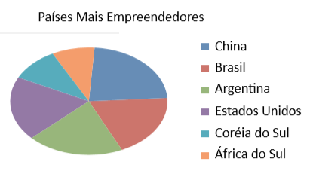



Modelos Competitivos e Plano de Negócio
Modelo de Negócio Competitivo
ATIVIDADE DE AULA: CASE 01.

Slide 36


Modelos Competitivos e Plano de Negócio
Lembrem-se: o sucesso não ocorre por acaso!
Tenham sempre Força , Sabedoria e Beleza na condução de suas ações cotidianas.
OBRIGADO E ATÉ A PRÓXIMA AULA!
Prof. Msc. Adm. Eco. Luiz Lobato

